Slide 1
AUDITORÍA DE GESTIÓN A LOS PROCESOS DE VENTAS, SERVICIOS Y TALENTO HUMANO PARA LA EMPRESA E-GOVERNMENT SOLUTIONS S.A. UBICADA EN LA CIUDAD DE QUITO, PROVINCIA DE PICHINCHA
POR: SANDRA PAOLA MUÑOZ BELTRÁN

Slide 2
El mayor enemigo del conocimiento no es la ignorancia, es la ilusión del conocimiento.
(Stephen Hawking)

Slide 3

Qué es una auditoría de gestión?
Examen crítico, sistemático y detallado que se realiza a las áreas de una empresa o a ciertos procesos o controles operacionales
Forma parte de una estrategia de cambio que requiere una clara decisión
Permite lograr que la organización adquiera capacidad para transformarse y crecer de manera eficiente y eficaz.
Se basa en técnicas relativamente nuevas de asesoramiento empresarial
Permite analizar, diagnosticar y establecer recomendaciones
Conduce a un reajuste de la gestión empresarial logrando una mejor organización de la misma

Slide 4

Metodología
Lectura de documentación.
Entrevistas con los directivos y los funcionarios que ejecutan los ciclos operacionales.
Identificación y documentación de los procedimientos, funciones y actividades.
Realización de pruebas de cumplimiento para confirmar los procedimientos y funciones relevadas.
Revisión de la gestión por medio de indicadores de desempeño relevantes

Slide 5

Preguntas claves para una auditoría de gestión
¿Por qué se ejecuta el procedimiento, la función o la actividad?
¿Cuál es su valor agregado?
¿Qué pasaría si no se ejecutara?
¿Por qué se ejecuta el procedimiento, la función o la actividad en la forma en que se hace?
¿Podría ejecutarse en otra forma más eficiente y a un menor costo?
¿Podrían reducirse los costos sin afectar la eficacia y la eficiencia?

Slide 6

Pasos para el desarrollo de una auditoría de gestión
Planificación preliminar
Planificación específica
Técnicas de recolección de información
Papeles de trabajo
Evidencias
Informe
Indicadores
Ejecución del trabajo
Comunicación de resultados
Seguimiento

Slide 7
E-Government Solutions S.A.
Desarrollo de la Auditoría de Gestión

Slide 8

Aspectos generales de la empresa
Nombre de la empresa: E-Government Solutions S.A. (Nombre Comercial: E-GovSolutions)
RUC 1792133084001
Constituida en Quito el 24 de marzo 2008 e inicio de actividades el 15 de abril del mismo año
Giro del Negocio: Ofrecer soluciones integrales de seguridad de información y comunicaciones: hardware, software más soporte para la implementación y servicio post venta

Slide 9







Estructura Empresarial
Sociedad anónima obligada a llevar Contabilidad, ubicada dentro del Sector Privado de la Economía Ecuatoriana.
Cuenta con alianzas estratégicas para la comercialización de productos con empresas como Fire Eye, Qualys, Arcsight, Palo Alto Networks, Secunia, Imperva; en donde es el único distribuidor autorizado a nivel nacional
Sus clientes son empresas del sector público y privado, que buscan proteger sus activos informáticos de amenazas y riesgos de tecnología. Se enfoca en empresas medianas y grandes, con una inversión tecnológica importante dentro de su infraestructura informática

Slide 10

Organigrama
Gerencia General
Gerencia de Operaciones
Dpto. Técnico y Servicios
Dpto. de Ventas
Dpto. de Proyectos
Dpto. Control Financiero y Administrativo
Especialistas
Y RST’s
P.M.
Coordinación Control Financiero
Coordinación de Marketing
Talento Humano

Slide 11
Direccionamiento Estratégico
MISIÓN
«Ofrecer productos tecnológicos de última generación asociados con servicios de calidad, realizados por profesionales especializados, a empresas con una posición sólida dentro del mercado nacional e internacional, con el fin de convertirnos en un socio estratégico que genere confianza y seguridad a nuestros clientes»
VISIÓN
Ser una empresa reconocida a nivel nacional como líder en la provisión de soluciones integrales de seguridad informática que genere resultados de negocios exitosos y reales
Valores
Lealtad
Honestidad
Respeto
Responsabilidad
Puntualidad
Principios
Integridad
Proactividad
Trabajo en equipo
Transparencia en la gestión
Reconocimiento del desempeño

Slide 12


Objetivos

Slide 13
Análisis Situacional
ANÁLISIS INTERNO: Factores que afectan a la organización
Personal insuficiente dentro del área de ventas
Necesario realizar la formalización de procesos y documentación
Deficiencia para maniobrar hacia la administración, producción y experiencia
Personal técnico altamente calificado
Capacidad de maniobra hacia la innovación y mística empresarial

Slide 14
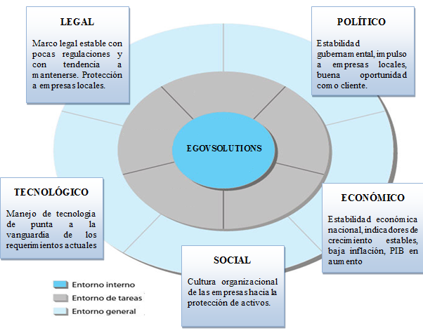
Análisis Situacional
ANÁLISIS EXTERNO: MACRO AMBIENTE (PESTEL)

Slide 15
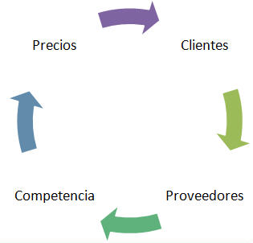
Análisis Situacional
ANÁLISIS EXTERNO: MICRO AMBIENTE
Exige buen servicio y oportuno con técnicos calificados, calidad, garantía y respaldo de equipos, seguimiento post venta.
Dependen de los fabricantes y al ser marcas reconocidas están por encima de otros productos ofertados en el mercado
Distribución exclusiva de principales firmas mundiales con alta preferencia y aceptación del mercado
Establecen sus propias condiciones de negociación, precios y entrega.

Slide 16
PROPUESTA DE UNA AUDITORÍA DE GESTIÓN A LOS PROCESOS DE VENTAS, SERVICIOS Y TALENTO HUMANO
Período comprendido entre el 01 de Enero al 31 de Diciembre de 2012

Slide 17
PLANIFICACIÓN PRELIMINAR
PROGRAMA PRELIMINAR DE AUDITORÍA
  Entrevistar a las autoridades de cada una de las áreas a examinar
  Visitar las instalaciones de la empresa para verificar físicamente su funcionamiento
  Solicitar información sobre los antecedentes de la empresa, documentos de constitución , organigramas, direccionamiento estratégico, análisis interno y externo.
  Información sobre el perfil profesional de los empleados
  Realizar la matriz de riesgo preliminar
  Elaborar el reporte de planificación preliminar de la auditoría de gestión.
  Evaluar el riesgo inherente de auditoría
  Elaborar el Plan de Auditoría
  Elaborar el contrato de Auditoría de Gestión
  Obtener información sobre aceptación de la Auditoría de Gestión

Slide 18
Matriz de Riesgo Preliminar y Riesgo Inherente
Planificación estratégica
  Ha sido difundida al personal pero no ha sido monitoreada ni controlado su cumplimiento
Estructura orgánica
  Estructura completa y bien detallada en función de las necesidades de la empresa
Registro de datos
  La información se actualiza pero no hay un repositorio común
Reglamentos y manuales de funciones
  Posee un reglamento interno en proceso de aprobación y no contiene un manual de funciones
Canales de comunicación
  Existen procesos aplicados que hacen que fluya la comunicación
Monitoreo de indicadores de gestión
  No se aplican indicadores de gestión, no existe un programa específico
RIESGO INHERENTE: 38.89 % (Moderado Bajo)

Slide 19
Plan de Auditoría
Motivos del examen
Objetivo General
  Validar los principios de economía, eficiencia, eficacia, efectividad, equidad, excelencia y poder identificar si se ha ejecutado alguna deficiencia importante.
  Objetivos específicos
  Conocimiento de la empresa
  Alcance de la auditoría
  Base legal
  Objetivos departamentales
  Distribución del tiempo y trabajo estimado
  Recursos Humanos
  Recursos Materiales
  Recursos Financieros

Slide 20
PLANIFICACIÓN ESPECÍFICA
Para cada proceso se trabajó en:
  Narrativa de cada proceso
  Propuesta de Flujograma y Caracterización del Proceso
  Aplicación de cuestionarios de control interno
  Desarrollar las hojas de hallazgos de auditoría según la evaluación del control interno del proceso auditado
  Evaluar: Riesgo de Control, Detección y Riesgo de Auditoría de cada proceso
  Elaborar el Informe de Control Interno (consolidado)
  Desarrollar y aplicar el Programa de Auditoría Específico a cada proceso - indicadores

Slide 21
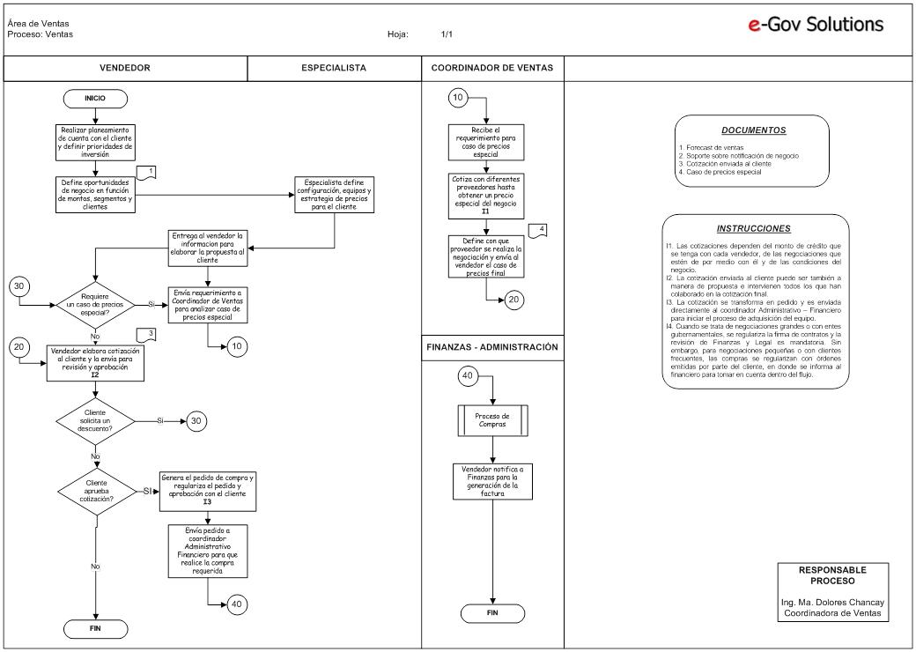
Ejemplo de Flujograma y Caracterización

Slide 22
Ejemplo de Flujograma y Caracterización

Slide 23
Metodología para cuestionarios de Control Interno
Preguntas elaboradas en función de cinco parámetros:
  Ambiente de control
  Evaluación de riesgos
  Actividades de control
  Sistemas de información y comunicación
  Supervisión y monitoreo

Slide 24
Hallazgos del Proceso de Ventas y Riesgo de Auditoría del Proceso
Carencia de un manual de funciones organizacional
Falta de un plan de asesoría y seguimiento a clientes potenciales y nuevos
Falta de un formulario de registro para clientes potenciales y nuevos
Falta de evaluaciones de desempeño al personal de la empresa
Calificación total del control interno: 120/220 = 45.45%
RIESGO DE AUDITORÍA DEL PROCESO DE VENTAS
RA = RI * RC * RD
Riesgo de auditoría= (0.3889 * 0.4545 * 0.20)
Riesgo de auditoría= (0,0264) * 100
Riesgo de auditoría= 3,54 %

Slide 25
Hallazgos del Proceso de Servicios y Riesgo de Auditoría del Proceso
No se lleva un control sobre el nivel de satisfacción de los clientes
No existe un reporte sobre casos no resueltos y planes de acción
No se aplican parámetros de medición sobre el cumplimiento de los procesos
Calificación total del control interno: 146/240 = 39.17%
RIESGO DE AUDITORÍA DEL PROCESO DE SERVICIOS
RA = RI * RC * RD
Riesgo de auditoría= (0.3889 * 0.3917 * 0.20)
Riesgo de auditoría= (0,0305) * 100
Riesgo de auditoría= 3,50 %

Slide 26
Hallazgos del Proceso de Talento Humano y Riesgo de Auditoría del Proceso
No existe una medición sobre el cumplimiento de deberes y atribuciones del personal
NOTA: La mayor parte de hallazgos detectados dentro de este proceso son repetitivos y fueron ya analizados y determinados en los otros procesos auditados previamente.
Calificación total del control interno: 128/240 = 46.67%
RIESGO DE AUDITORÍA DEL PROCESO DE TALENTO HUMANO
Riesgo de auditoría= (0.3889 * 0.4667 * 0.20)
Riesgo de auditoría= (0,0363) * 100
Riesgo de auditoría= 3,63 %

Slide 27
EJECUCIÓN DEL TRABAJO
Programa Específico de Auditoría - Ventas
Captación de Clientes nuevos y potenciales
  Verificar el número de visitas efectuadas a clientes potenciales con respecto a las visitas programadas.
Cierre del negocio
  Verificar el incremento de las ventas en el periodo auditado respecto al período anterior y margen de utilidad alcanzado
Nivel de capacitaciones
  Verificar el número de capacitaciones efectuadas de acuerdo a la planificación establecida.
Monitoreo y apoyo en ventas
  Verificar el cumplimiento del cupo de venta asignado por la Gerencia General

Slide 28
EJECUCIÓN DEL TRABAJO
Programa Específico de Auditoría - Servicios
Atención al usuario final
  Verificar el número de tickets técnicos cerrados contra el total de tickets atendidos.
Productividad técnica
  Verificar el promedio de horas trabajadas y reportadas contra la ocupación total
Nivel de capacitaciones
  Verificar el número de capacitaciones efectuadas de acuerdo a la planificación establecida.
Monitoreo y apoyo en el servicio
  Verificar el número de llamadas por casos no resueltos contra el total de llamadas de clientes

Slide 29
EJECUCIÓN DEL TRABAJO
Programa Específico de Auditoría – T. Humano
Atención al usuario interno
  Verificar el índice de rotación de personal de la empresa.
Productividad del personal
  Verificar si se han desarrollado los manuales de funciones para cada área
Nivel de preparación del personal
  Verificar si se han ejecutado evaluaciones sobre el desempeño del personal en la empresa
Monitoreo y apoyo en el servicio
  Verificar si se han desarrollado evaluaciones del clima organizacional dentro de la organización

Slide 30

Informe de Auditoría
Motivos del examen
Objetivos del examen
Alcance
Recursos
Información de la empresa
Resultados específicos por componentes examinados
  Procesos de Ventas, Servicios y Talento Humano
  Detalle de Hallazgos, Conclusiones y Recomendaciones para cada uno

Slide 31
CONCLUSIONES Y RECOMENDACIONES

Slide 32
Conclusiones
Durante el desarrollo de la presente Auditoría de Gestión a los procesos de Ventas, Servicios y Talento Humano de la empresa E-Government Solutions S.A. se pudo verificar, tal como lo estableció el objetivo principal del presente estudio, la eficiencia, eficacia y economía de estos procesos.
La estructura de la empresa es clara, sin mayor detalle y además facilita el control. Por otro lado, la evaluación ha sido más sencilla al no contar con un nivel de personal elevado ya que actualmente la empresa cuenta con 24 empleados, lo que facilitó la realización de esta auditoría.

Slide 33
Conclusiones
La Planificación Estratégica ha sido un proceso en el que la empresa ha invertido, sin embargo, no se ha dado una implementación acorde a lo esperado, ya que los indicadores establecidos no han sido aprovechados ni considerados por la organización, generando falta de control en la empresa y por ende un manejo ineficiente e ineficaz de los recursos de la organización. Adicionalmente, no se cuenta con el involucramiento de los empleados con los objetivos planteados por la empresa en el corto y mediano plazo.
Cada una de las evaluaciones llevadas a cabo para determinar el manejo del control interno en cada uno de los procesos auditados, ayudó en este examen a establecer debilidades, problemas y errores así como también, identificar puntos a mejorar y oportunidades que pueden ser aprovechadas por la organización; mismas que fueron detalladas dentro del informe de control interno que forma parte integrante de este documento.

Slide 34
Conclusiones
La empresa carece de un manual de funciones por cargo lo que ha generado que el nivel de control interno sea ineficiente. Adicionalmente, la falta de medición de los niveles de desempeño del personal es un factor clave que no ayuda a evaluar la efectividad real de los empleados, sino que, por otro lado, genera una visión subjetiva sobre el desempeño de cada trabajador.
La falta de medición de indicadores de gestión en la empresa es un factor determinante considerado como fundamental dentro de este proceso de auditoría ya que no se tienen reportes concretos sobre el funcionamiento de los procesos y al ser evaluados durante este examen se detectaron errores que deben ser corregidos a tiempo para evitar posibles problemas importantes en el desarrollo normal de la organización. Además, esto ha provocado que los directivos no tengan una estimación objetiva de las actividades que realizan

Slide 35
Conclusiones
El personal de ventas no presenta programas de capacitación y entrenamiento a sus clientes externos, así como no alcanza a cabalidad la planificación de capacitación para su personal interno, generando que el área no cumpla con sus estrategias planteadas ni con el logro de sus objetivos departamentales.
No se cuenta con un control que permita medir el nivel de satisfacción de los clientes respecto al servicio recibido, lo que puede ocasionar que no se conozca de manera real las necesidades del cliente y por tanto se den prioridades desde el punto de vista de la empresa y no desde el punto de vista del consumidor, restando fidelización.
La empresa cuenta con un clima laboral agradable, sin embargo, esta medición no está soportada en ningún estudio interno que permita validar cuales aspectos son necesarios mejorar con los empleados para lograr su plena satisfacción en el interior de la organización

Slide 36
Recomendaciones
Se sugiere implementar las recomendaciones detalladas a lo largo del presente trabajo de auditoría tanto en el informe de Control Interno como en todos los procedimientos efectuados y consignados en las hojas de trabajo, hojas de hallazgos e informe final que forman parte del presente documento. Esto ayudará a mejorar la eficiencia, eficacia y economía de los procesos auditados.
Redefinir la comunicación formal de la Planificación Estratégica de la empresa, los procesos y procedimientos internos, los indicadores de gestión planteados y demás documentos que incluyan al personal, de forma que todos los empleados logren una comprensión total de los mismos y puedan generar compromiso con las estrategias y objetivos planteados desde la administración.

Slide 37
Recomendaciones
Elaborar e implementar un Manual de Funciones para todos los cargos de la empresa, un Manual de Desempeño para cada empleado y una Evaluación del Ambiente Interno de Trabajo (Clima Organizacional) de forma que se puedan establecer guías de trabajo oficiales de uso obligatorio para todos los empleados de la empresa.
Establecer un programa de capacitaciones efectivo y aplicable tanto para clientes internos como para clientes externos que engloben en sí mismos la estrategia global que persigue la empresa.
Implementar un programa de control específico para el monitoreo de los indicadores de gestión que permitan analizar de manera objetiva la situación actual de la empresa y su desempeño

Slide 38
GRACIAS POR SU ATENCIÓN….!!!!

